Slide 1


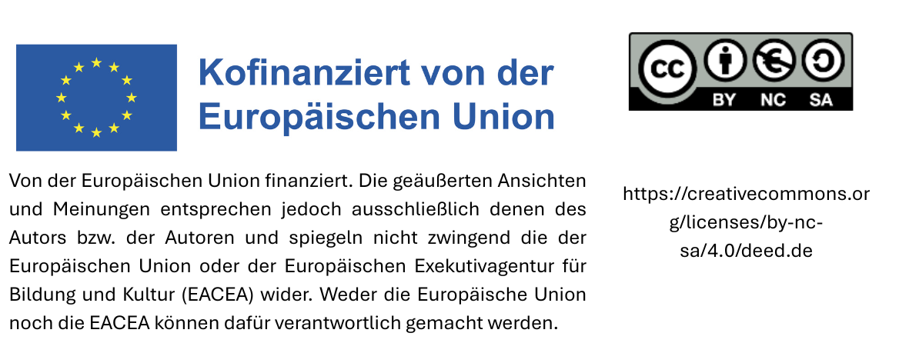
Lehrplan für nachhaltige Beschaffung
Modul 1: Einführung in die nachhaltige Beschaffung
Datum

Slide 2
Agenda – Inhalt 1:
Grundlagen der Nachhaltigkeit
Was bedeutet „Nachhaltigkeit“?
Was bedeutet Klimawandel?
Agenda 2030
(Inter)nationale Ziele für nachhaltige Entwicklung: SDGs

Slide 3




1. Was bedeutet „Nachhaltigkeit“?
Einige wichtige historische Daten
1972 – Konferenz der Vereinten Nationen über die Umwelt des Menschen
1972 – Bericht „Die Grenzen des Wachstums“ (Club of Rome)
1987 – Brundtland-Bericht: „Unsere gemeinsame Zukunft“
Bildquelle: Pexels
Notes:
Nachhaltigkeit ist kein neues Konzept; sie ist das Ergebnis jahrzehntelanger globaler Diplomatie. Ein wichtiger Wendepunkt war die Konferenz der Vereinten Nationen über die Umwelt des Menschen 1972 in Stockholm. Dies war die erste Weltkonferenz, auf der die Umwelt zu einem zentralen Thema gemacht wurde. Sie führte zur Stockholmer Erklärung und zur Gründung des Umweltprogramms der Vereinten Nationen (UNEP), der weltweit führenden Instanz in Umweltfragen.

Slide 4

1972 – Konferenz der Vereinten Nationen über die Umwelt des Menschen
Die erste Weltkonferenz, die die Umwelt zu einem wichtigen Thema machte.
Die Stockholmer Erklärung wurde verabschiedet.
Eines der wichtigsten Ergebnisse der Stockholmer Konferenz war die Gründung des Umweltprogramms der Vereinten Nationen (UNEP).
Bildquelle: Pexels

Slide 5
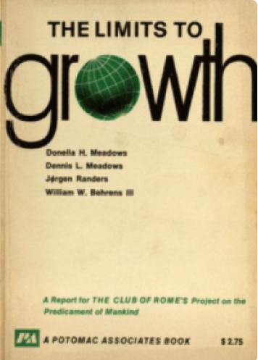
1972 – Bericht „Die Grenzen des Wachstums“ (Club of Rome)
1970 – Ein internationales Forscherteam am Massachusetts Institute of Technology (MIT) begann mit einer Studie über die Auswirkungen des anhaltenden weltweiten Wachstums.
1972 – Der Club of Rome veröffentlichte den Bericht „Die Grenzen des Wachstums“.
Der Bericht hob die Notwendigkeit einer nachhaltigen Entwicklung und eines verantwortungsvollen Ressourcenmanagements hervor.
Die Studie prognostizierte, dass bei einer Fortsetzung dieser Trends die Ressourcen der Erde bis zum Ende des 21. Jahrhunderts erschöpft sein würden, was zu einem möglichen wirtschaftlichen und ökologischen Zusammenbruch führen würde.
Bildquelle: Pexels
Notes:
Im selben Jahr wie die Stockholmer Konferenz veröffentlichte der Club of Rome einen bahnbrechenden Bericht mit dem Titel „Die Grenzen des Wachstums“. Unter Verwendung von Computermodellen des MIT warnten die Forscher, dass die Ressourcen der Erde bis zum Ende des 21. Jahrhunderts erschöpft sein würden, sollten das Bevölkerungswachstum und der Ressourcenverbrauch im bisherigen Tempo anhalten. Dieser Bericht war ein „Weckruf“, der für einen verantwortungsvollen Umgang mit Ressourcen plädierte, um einen vollständigen wirtschaftlichen und ökologischen Zusammenbruch zu verhindern.

Slide 6

1987 – Brundtland-Bericht: „Unsere gemeinsame Zukunft“
1983 – Die Weltkommission für Umwelt und Entwicklung (WCED) wurde gegründet.
1987 – Die WCED veröffentlichte den Bericht „Unsere gemeinsame Zukunft”. Das Dokument wurde nach der Vorsitzenden der Kommission, Gro Harlem Brundtland, als „Brundtland-Bericht” bekannt.
Der Begriff „nachhaltige Entwicklung“ wird offiziell geprägt und definiert als „der Prozess, der es ermöglicht, die Bedürfnisse der heutigen Generation zu befriedigen, ohne die Fähigkeit künftiger Generationen zu beeinträchtigen, ihre eigenen Bedürfnisse zu befriedigen“.
Bildquelle: Pexels
Notes:
Fünfzehn Jahre später lieferte der Brundtland-Bericht (mit dem offiziellen Titel „Unsere gemeinsame Zukunft“) die bekannteste Definition von nachhaltiger Entwicklung: „ein Prozess, der es ermöglicht, die Bedürfnisse der heutigen Generation zu befriedigen, ohne die Möglichkeiten künftiger Generationen zu beeinträchtigen, ihre eigenen Bedürfnisse zu befriedigen“. Dieses Konzept ist von entscheidender Bedeutung, da es den Begriff der Generationengerechtigkeit einführt, was bedeutet, dass wir so leben müssen, dass wir der Zukunft nichts „vorenthalten“.

Slide 7
3 HAUPTSÄULEN
Wirtschaft
Der Brundtland-Bericht nennt drei Säulen, auf denen dieser Prozess aufbaut: Umwelt, Wirtschaft und Soziales.
Soziales
Umwelt

Slide 8
EINE WEITERE SÄULE
Institutionell
Die institutionelle Säule stammt nicht aus dem Brundtland-Bericht, sondern wurde später hinzugefügt, um die Idee zu untermauern, dass nachhaltige Entwicklung starke Regierungsstrukturen erfordert, um zu funktionieren.
„UNSERE GEMEINSAME ZUKUNFT“ ...
„Im Wesentlichen ist nachhaltige Entwicklung ein Veränderungsprozess, in dem die Nutzung von Ressourcen, die Ausrichtung von Investitionen, die Ausrichtung der technologischen Entwicklung und institutionelle Veränderungen in Einklang stehen und sowohl das gegenwärtige als auch das zukünftige Potenzial zur Erfüllung menschlicher Bedürfnisse und Wünsche verbessern.“
Notes:
Nachhaltigkeit wird oft als ein von Säulen getragenes Gebäude dargestellt. Der Brundtland-Bericht nannte drei Säulen: ökologische, soziale und wirtschaftliche. Später kam jedoch eine vierte Säule hinzu: die institutionelle Säule. Dies unterstreicht, dass es bei Nachhaltigkeit nicht nur darum geht, „grün“ zu sein – damit sie tatsächlich funktioniert, sind starke Governance-Strukturen, klare Gesetze und politischer Wille erforderlich.

Slide 9
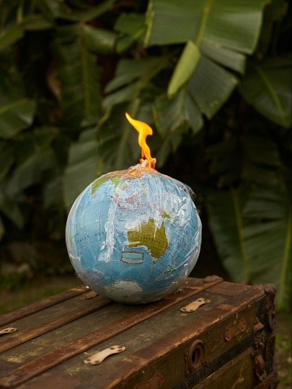
Was ist der Klimawandel?
Der Begriff „Klimawandel“ bezieht sich auf langfristige Veränderungen der Temperaturen und Wetterverhältnisse.
Seit dem 19. Jahrhundert sind menschliche Aktivitäten der Hauptfaktor für den Klimawandel, der hauptsächlich auf die Verbrennung fossiler Brennstoffe wie Kohle, Öl und Gas zurückzuführen ist.
Bildquelle: Pexels
Notes:
Unter Klimawandel versteht man langfristige Veränderungen der Temperaturen und Wetterverhältnisse. Zwar sind einige dieser Veränderungen natürlichen Ursprungs, doch wird in den Quellen deutlich gemacht, dass menschliche Aktivitäten seit dem 19. Jahrhundert die Hauptursache dafür sind, vor allem durch die Verbrennung fossiler Brennstoffe. Dabei werden Treibhausgase wie CO₂, Methan und Lachgas freigesetzt, die Wärme in der Atmosphäre speichern.

Slide 10
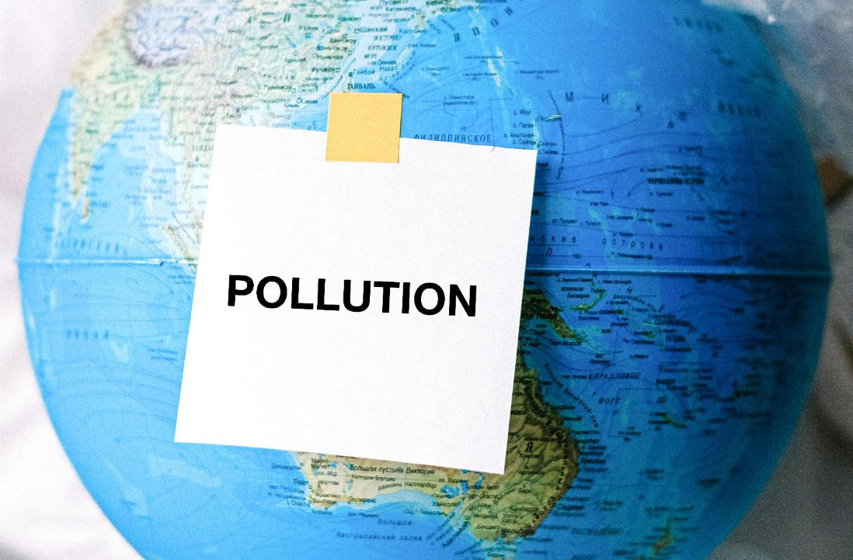
Ursachen und Folgen
Treibhausgasemissionen (CO₂, Methan, Lachgas) – Energie, Industrie, Verkehr, Bauwesen, Landwirtschaft und Landnutzung gehören zu den Hauptverursachern
Entwaldung
Umweltverschmutzung
nicht nachhaltige Nutzung natürlicher Ressourcen
Bildquelle: Pexels
Notes:
Zu den Hauptursachen des Klimawandels zählen Entwaldung, Umweltverschmutzung und die nicht nachhaltige Nutzung von Ressourcen.

Slide 11
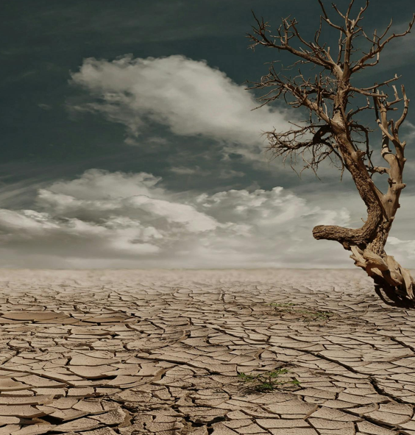
Ursachen und Folgen
steigende globale Durchschnittstemperaturen
schmelzende Gletscher und steigende Meeresspiegel
extreme Wetterereignisse (Hurrikane, Dürren, Hitzewellen, Überschwemmungen)
Verlust der biologischen Vielfalt
Auswirkungen auf Landwirtschaft, menschliche Gesundheit und Wirtschaft
Bildquelle: Pexels
Notes:
Die Folgen sind bereits sichtbar: steigende globale Temperaturen, schmelzende Gletscher, steigende Meeresspiegel und häufigere extreme Wetterereignisse wie Dürren und Überschwemmungen. Diese Veränderungen bedrohen die Artenvielfalt, die menschliche Gesundheit und die Weltwirtschaft.

Slide 12
Agenda 2030 für nachhaltige Entwicklung
Ein Aktionsplan für Menschen, Planet und Wohlstand

Slide 13

Geschichte
Die Agenda 2030 für Nachhaltige Entwicklung, die 2015 von allen Mitgliedstaaten der Vereinten Nationen verabschiedet wurde, bietet einen gemeinsamen Entwurf für Frieden und Wohlstand für die Menschen und den Planeten, jetzt und in Zukunft.
Im Mittelpunkt stehen die 17 Ziele für nachhaltige Entwicklung (Sustainable Development Goals /SDGs), die einen dringenden Aufruf zum Handeln aller Länder im Rahmen einer globalen Partnerschaft darstellen.
Bildquelle: Pexels
Notes:
Die Agenda 2030 ist der aktuelle globale „Aktionsplan“ für die Menschen und den Planeten. Sie baut auf früheren Initiativen wie dem Erdgipfel von Rio 1992 (Agenda 21) und den Millenniums-Entwicklungszielen (MDGs) aus dem Jahr 2000 auf, deren Ziel die Bekämpfung extremer Armut war. Im Jahr 2012 beschlossen die Staaten auf der „Rio+20“-Konferenz, ein umfassenderes Zielsystem zu schaffen, woraus die 17 SDGs hervorgingen.

Slide 14
Geschichte
Die SDGs bauen auf jahrzehntelanger Arbeit von Ländern und der UNO auf:
1992 verabschiedeten mehr als 178 Länder auf dem Earth Summit in Rio de Janeiro die Agenda 21.
1997 wurde das Kyoto-Protokoll verabschiedet.
2000 führte der Millennium Summit zur Ausarbeitung von acht Millenniums-Entwicklungszielen (MDGs) zur Verringerung der extremen Armut bis 2015.
2012 beschlossen die Mitgliedstaaten auf der Konferenz der Vereinten Nationen über nachhaltige Entwicklung (Rio+20) einen Prozess zur Entwicklung einer Reihe von SDGs einzuleiten.
2013 richtete die Generalversammlung eine 30-köpfige offene Arbeitsgruppe ein, um einen Vorschlag zu den SDGs zu erarbeiten.

Slide 15
2015
Im Januar 2015 begann die Generalversammlung mit den Verhandlungen über die Entwicklungsagenda für die Zeit nach 2015.
2015 war ein wegweisendes Jahr für den Multilateralismus und die internationale Politikgestaltung, in dem mehrere wichtige Abkommen verabschiedet wurden, darunter
Pariser Klimaschutzabkommen (Dezember 2015)
Verabschiedung der Agenda 2030 für nachhaltige Entwicklung mit 17 SDGs.

Slide 16
Globale Ziele für nachhaltige Entwicklung: SDGs
17 Ziele für nachhaltige Entwicklung
Bildquelle: Pexels

Slide 17
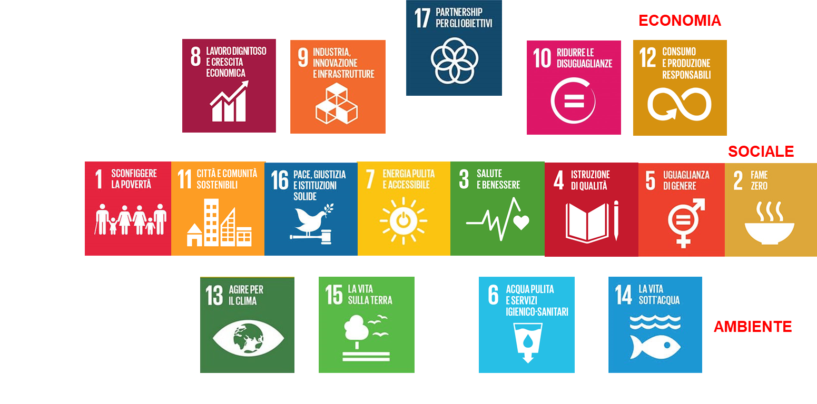
17 SDGs und 169 Unterziele
WIRTSCHAFTLICH
SOZIAL
UMWELT

Slide 18
Was sind die SDGs?
SDGs sind die Ziele der Vereinten Nationen für nachhaltige Entwicklung.
Sie umfassen 17 thematische Ziele, die wiederum in 169 Unterziele unterteilt sind, die quantitative Ziele ausdrücken. Messbar mit 230 potenziellen Indikatoren.
Die Ziele wurden von 193 Ländern unterzeichnet.
Sie ersetzen die Millenniums-Entwicklungsziele, die von 2000 bis 2015 galten.

Slide 19
Was sind die Merkmale der SDGs?
Sie haben eine globale und lokale Dimension
Sie sind klar
Sie sind skalierbar und langfristig angelegt
Sie sind anpassungsfähig an Regierungen, lokale Institutionen, Unternehmen verschiedener Größen und Branchen
Sie sind sektorübergreifend und nicht sektoral
Sie definieren sektorale Verantwortlichkeiten zwischen den verschiedenen Interessengruppen
Sie begünstigen die Messung positiver (Rechenschaftspflicht) und vergleichbarer Auswirkungen

Slide 20

Kommunen: Wichtige Akteure für die SDGs
Kommunen sind den Bürger*innen am nächsten und verwalten wichtige Dienstleistungen: Verkehr, Wohnen, Bildung, Abfall, Wasser, Energie usw.
Über 65 % der SDG-Ziele können nur mit Beteiligung der lokalen und regionalen Behörden erreicht werden.
Städte und Gemeinden stehen bei der Bekämpfung von Klimawandel, Armut und Ungleichheit an vorderster Front.
Lokale Maßnahmen haben globale Auswirkungen: Nachhaltige Ortsentwicklung, soziale Inklusion und grüne Innovationen tragen alle zu den globalen Zielen bei.
Bildquelle: Pexels
Notes:
Die SDGs sind zwar internationaler Natur, doch ihr Erfolg hängt von Maßnahmen vor Ort ab. Die lokalen Behörden sind für die wichtigsten Versorgungsbereiche zuständig: Verkehr, Abfallwirtschaft, Wasserversorgung und Wohnungswesen. Schätzungen zufolge können über 65 % der SDG-Ziele nur erreicht werden, wenn lokale und regionale Behörden aktiv einbezogen werden.

Slide 21




Nachhaltige öffentliche Beschaffung:
Ein strategisches Instrument für die SDGs
Das öffentliche Beschaffungswesen macht in vielen Ländern 15 bis 20 % des BIP aus – ein mächtiger wirtschaftlicher Hebel.
Durch nachhaltige Beschaffung können Kommunalverwaltungen
- die Umweltbelastung verringern (SDG 12, SDG 13)
Förderung menschenwürdiger Arbeit und sozialer Inklusion (SDG 8, SDG 10)
Förderung von Innovation und nachhaltiger Infrastruktur (SDG 9, SDG 11)
Verankert die SDG-Prinzipien in der täglichen Entscheidungsfindung und in langfristigen Strategien.
Sendet klare Signale an die Märkte und unterstützt verantwortungsbewusste Unternehmen und Kreislaufwirtschaftsmodelle.
Notes:
Das öffentliche Beschaffungswesen – also der Prozess, durch den Regierungen Waren und Dienstleistungen erwerben – macht in vielen Ländern 15 bis 20 % des BIP aus. Da dabei so viel Geld im Spiel ist, stellt es einen wirkungsvollen wirtschaftlichen Hebel dar. Durch die Entscheidung für nachhaltige Optionen können Regierungen Umweltschäden verringern (SDG 13), faire Arbeitsbedingungen fördern (SDG 8) und Unternehmen zu Innovationen anregen.

Slide 22
Einführung in die nachhaltige Beschaffung

Slide 23
Agenda - Teil 2:
Einführung in die nachhaltige Beschaffung
Wirtschaftsmodelle im Vergleich
Die GPP-Definition
Europäische Instrumente für die Verbreitung von GPP
Vorteile einer nachhaltigen öffentlichen Beschaffung

Slide 24
Wirtschaftsmodelle im Vergleich

Slide 25
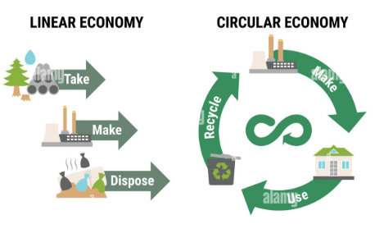
Lineare versus Kreislaufwirtschaft
LINEARE WIRTSCHAFT:
Nehmen
Herstellen
Nutzen
Wegwerfen
KREISLAUFWIRTSCHAFT:
Nehmen
Herstellen
Nutzen
Weiterverwenden
Bildquelle: Pexels

Slide 26





Das Modell der linearen Wirtschaft ist nicht nachhaltig.
Intensive Nutzung endlicher natürlicher Ressourcen
Massive Abfallproduktion
Abhängigkeit von fossilen Brennstoffen, die für Treibhausgasemissionen verantwortlich sind
Verursacht Rohstoffversorgungskrisen
Verlust des wirtschaftlichen Werts von Produkten, die nur für einen Lebenszyklus verwendet werden
Notes:
Die lineare Wirtschaft basiert auf einem „Nehmen-Produzieren-Entsorgen“-Modell, das zur Erschöpfung der Ressourcen und zu Abfallkrisen führt. Die Kreislaufwirtschaft fügt einen entscheidenden Schritt hinzu: Wiederverwendung und Recycling.

Slide 27
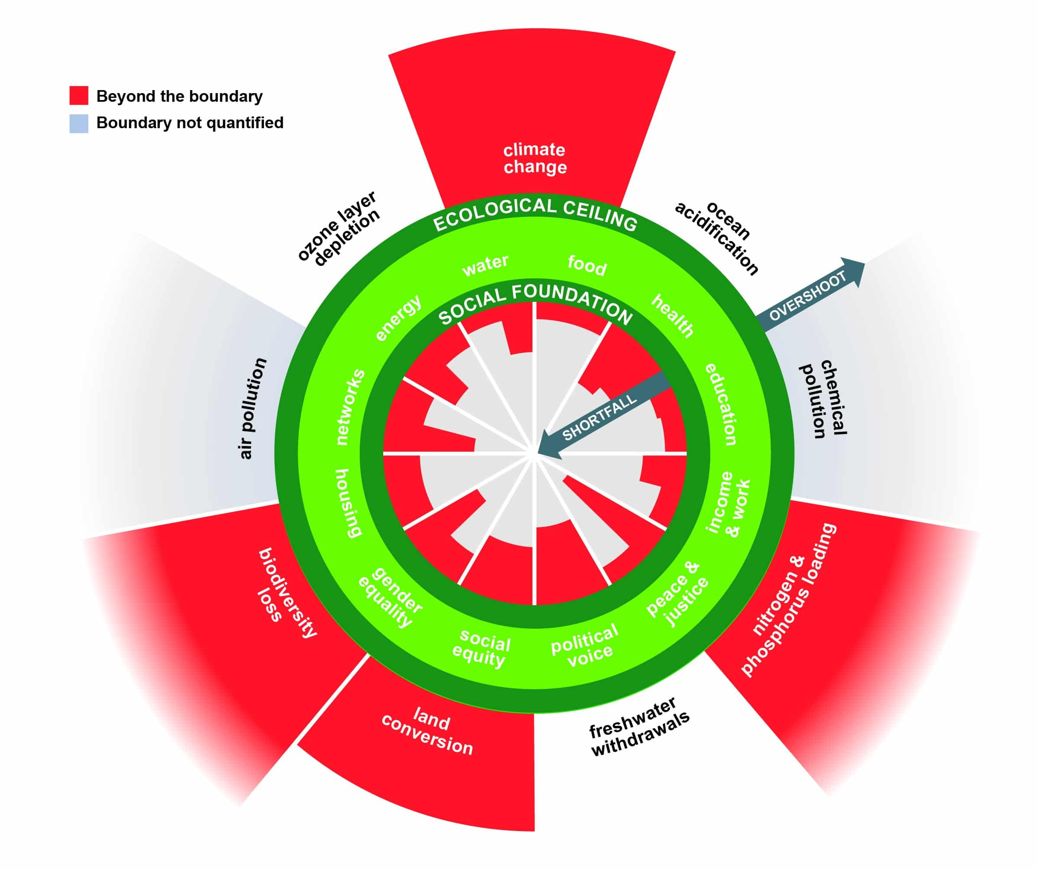
Donut-Ökonomie
KATE RAWORTH:
„Das Wohlergehen der Menschen hängt nicht nur davon ab, dass die Ressourcen in einem insgesamt guten natürlichen Zustand erhalten bleiben, sondern auch davon, dass die Bedürfnisse nach einem Leben in Würde und mit den richtigen Chancen erfüllt werden.“
Picture: https://earth.org/what-is-doughnut-economics/
Notes:
The Doughnut Economics is a theory by Kate Raworth suggesting that human well-being requires balancing our social needs with the Earth's "ecological ceiling".
Picture: https://earth.org/what-is-doughnut-economics/

Slide 28
Die GPP- Definition

Slide 29
Green Public Procurement
„Umweltorientierte Beschaffung (Green Public Procurement, GPP) ist ein Ansatz, bei dem öffentliche Behörden Umweltkriterien in alle Phasen des Beschaffungsprozesses einbeziehen und so die Verbreitung von Umwelttechnologien und die Entwicklung umweltfreundlicher Produkte fördern, indem sie Ergebnisse und Lösungen recherchieren und auswählen, die während ihres gesamten Lebenszyklus möglichst geringe Auswirkungen auf die Umwelt haben.“
Die europäische Definition der umweltorientierten öffentlichen Beschaffung betont fünf Aspekte:
Notes:
GPP ist definiert als der Prozess, bei dem öffentliche Stellen Umweltkriterien in alle Phasen des Beschaffungsprozesses einbeziehen. Ziel ist es, die Entwicklung umweltverträglicher Produkte zu fördern, indem Lösungen ausgewählt werden, die über ihren gesamten Lebenszyklus hinweg die geringsten Auswirkungen haben.

Slide 30
Fünf GPP-Aspekte
Öffentliche Auftraggeber
Lebenszyklus
Prozess- orientierung
process steps
Umweltkriterien
Auswirkungen auf die Umwelt

Slide 31
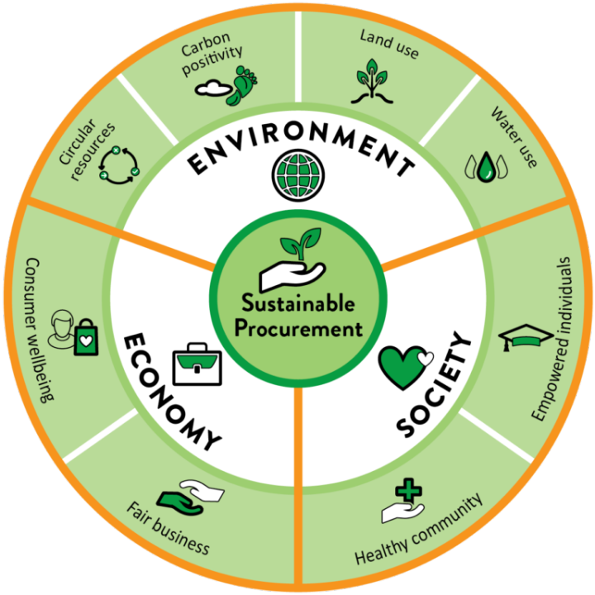
Was ist SPP – Nachhaltige öffentliche Beschaffung?
(Sustainable Public Procurement)
Nachhaltige öffentliche Beschaffung bedeutet, sicherzustellen, dass die gekauften Produkte und Dienstleistungen auf Basis der Lebenszykluskosten ein gutes Preis-Leistungs-Verhältnis bieten und Vorteile für die Umwelt, die Gesellschaft und die Wirtschaft mit sich bringen.
Nachhaltige öffentliche Beschaffung spiegelt umfassende Ziele in Bezug auf Ressourceneffizienz, Klimawandel, soziale Verantwortung und wirtschaftliche Widerstandsfähigkeit wider.
Bildquelle: Pexels
Notes:
Während sich GPP auf die Umwelt konzentriert, ist SPP ein umfassenderes Konzept. Es bedeutet, sicherzustellen, dass Beschaffungen auf der Grundlage der Lebenszykluskosten ein gutes Preis-Leistungs-Verhältnis bieten und gleichzeitig Vorteile für Umwelt, Gesellschaft und Wirtschaft schaffen.

Slide 32
Grundsätze für eine nachhaltige öffentliche Beschaffung (SPP)
Gute öffentliche Beschaffung ist nachhaltige öffentliche Beschaffung.
Die SPP-Umsetzung erfordert Führung.
Die SPP-Implementierung basiert auf soliden organisatorischen Managementprinzipien.
SPP trägt zu allgemeinen politischen Zielen bei.
SPP bezieht alle Stakeholder ein.
SPP überwacht seine Ergebnisse und Resultate.
Notes:
Ein erfolgreiches SPP erfordert Führungsstärke, die Ausrichtung auf übergeordnete politische Ziele und eine solide Verwaltung. Es muss alle Beteiligten (einschließlich Lieferanten und Bürger) einbeziehen und vor allem die Ergebnisse überwachen, um sicherzustellen, dass die Nachhaltigkeitsziele tatsächlich erreicht werden.

Slide 33
Nachhaltige vs. umweltfreundliche öffentliche Beschaffung
🌿 Umweltfreundliche Beschaffung (GPP): Konzentriert sich auf die Minimierung von Umweltauswirkungen durch Beschaffungsentscheidungen (z. B. Energieeffizienz, geringe Emissionen, Recyclingfähigkeit).
🔄 Nachhaltige öffentliche Beschaffung (SPP): Ein umfassenderes Konzept, das ökologische, soziale und wirtschaftliche Aspekte berücksichtigt.
➡️ GPP ist eine Untergruppe von SPP. Alle SPP sind GPP, aber nicht alle GPP sind SPP.
⚖️ SPP integriert Kriterien wie faire Arbeitspraktiken, Vielfalt, ethische Beschaffung und Lebenszykluskosten neben ökologischen Kriterien.
Notes:
Zur Klarstellung: GPP ist eine Untergruppe von SPP. Jede „grüne“ Beschaffung ist nachhaltig, doch nachhaltige Beschaffung umfasst auch soziale Kriterien wie faire Arbeitsbedingungen, ethische Beschaffung und Barrierefreiheit für Menschen mit Behinderungen.

Slide 34




Strategische Rolle von SPP in der öffentlichen Politik
Stimmt die öffentlichen Ausgaben auf nationale und lokale Nachhaltigkeitsziele ab.
Unterstützt die Umsetzung der SDGs (insbesondere SDG 8, 9, 10, 12 und 13).
Regt die Nachfrage nach nachhaltigen Produkten und Dienstleistungen auf dem Markt an.
Trägt zu einem gerechten Übergang, sozialem Zusammenhalt und Klimazielen bei.
Notes:
Die EU fördert umweltorientierte öffentliche Beschaffung (GPP), da dies der europäischen Industrie zugutekommt, die oft höhere Umwelt- und Sozialstandards hat als ihre globalen Konkurrenten. Durch die Festlegung hoher Standards bei öffentlichen Ausschreibungen trägt die EU dazu bei, den globalen Markt in Richtung einer nachhaltigeren Produktion zu lenken.

Slide 35
Das öffentliche Beschaffungswesen und SPP
Die Einbeziehung von Umwelt- und Sozialkriterien in das öffentliche Beschaffungswesen der EU-Mitgliedstaaten kommt der europäischen Industrie und der europäischen Wirtschaft zugute, die nach wie vor eine höhere Umwelt- und Sozialleistung aufweisen als die Industrien in den Konkurrenzländern.
Die Einbeziehung von Umwelt- und Sozialkriterien in die Beschaffung lenkt die Produktion in eine zukunftsfähigere Richtung.

Slide 36
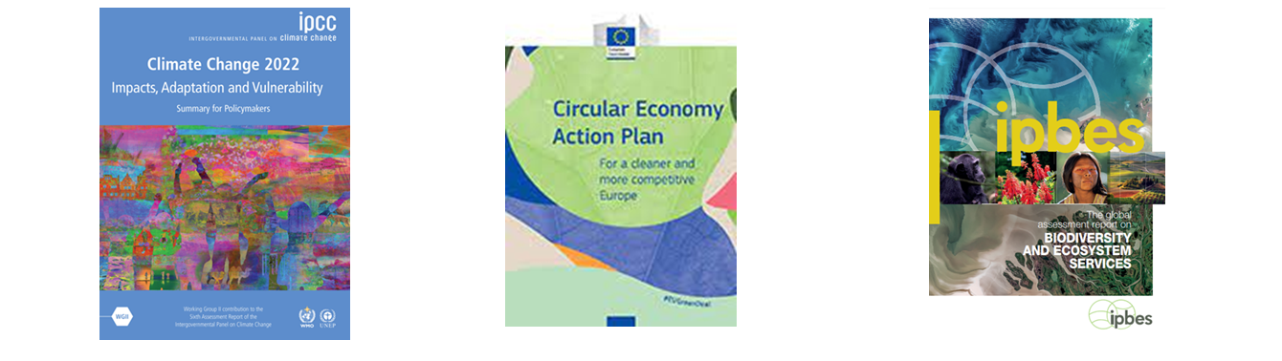
Das öffentliche Beschaffungswesen und SPP
DEKARBONISIERUNG
KREISLAUFWIRTSCHAFT
BIODIVERSITÄT

Slide 37
GPP in der europäischen Politik
Aus diesen Gründen hat sich das Interesse der Europäischen Union an GPP im Laufe der Zeit in sechs Phasen entwickelt:
die Einführung von GPP: (2001–2004);
die Schaffung des politischen Rahmens für GPP: (2004–2008);
Förderung der Einführung von GPP: (seit 2009)
Stärkung des politischen Kontexts: (2010–2014);
Einordnung von GPP in den Kontext der Kreislaufwirtschaft (2014 bis heute), des Europäischen Grünen Deals und des Konjunkturprogramms;
GPP steht im Mittelpunkt des DNSH-Prinzips, das in der Umwelttaxonomie enthalten ist.
Notes:
Das europäische Interesse an der umweltorientierten öffentlichen Beschaffung (GPP) hat sich seit 2001 in sechs Phasen entwickelt und sich von einem freiwilligen Ansatz zu einem zentralen Bestandteil des Europäischen Grünen Deals und des Aktionsplans für die Kreislaufwirtschaft gewandelt.

Slide 38
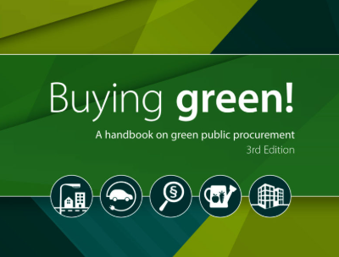
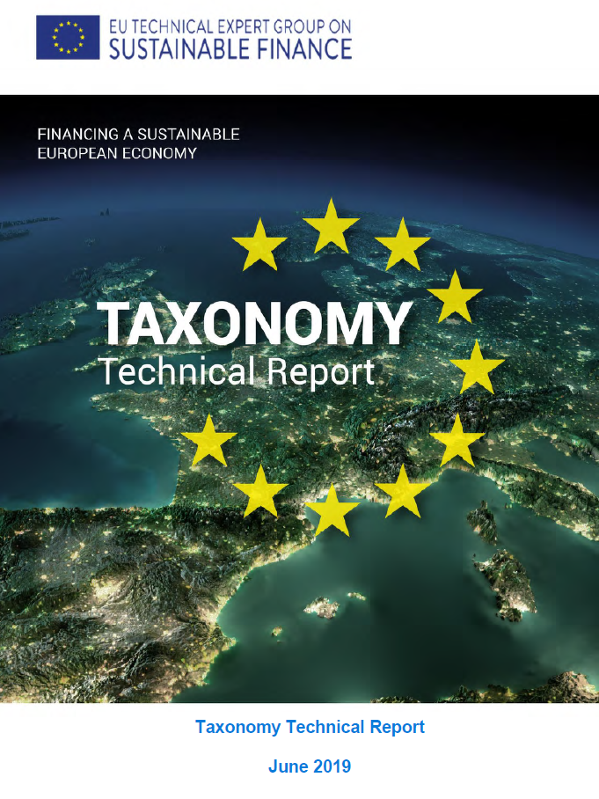
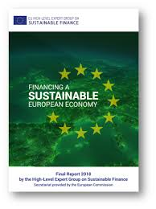

Wichtige Dokumente der EU
Mitteilung der Kommission KOM (2003) 302 „Integrierte Produktpolitik – Auf den ökologischen Lebenszyklus-Ansatz aufbauen”,
Handbuch „Buying Green! – Ein Leitfaden für umweltfreundliche öffentliche Beschaffung“
Mitteilung der Kommission KOM (2008) 400: „Umweltorientiertes Öffentliches Beschaffungswesen“
Mitteilung der Kommission KOM (2010) 2020: „Europa‑2020 – Eine Strategie für intelligentes, nachhaltiges und integratives Wachstum“
Mitteilung der Kommission KOM (2017) 572: “Eine erneuerte EU‑Strategie für die Industriepolitik”
Mitteilung der Kommission KOM (2020) 98: “Ein neuer Aktionsplan für die Kreislaufwirtschaft”
Mitteilung der Kommission KOM (2020) 640: “Der europäische Green Deal”
Verordnung (EU) 2020/852: “Taxonomie‑Verordnung”

Slide 39
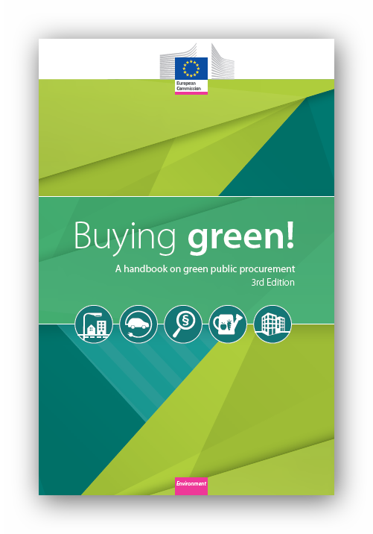
Grün einkaufen!
Das Handbuch „Buying Green! – Ein Leitfaden für umweltfreundliche öffentliche Beschaffung“ wurde dreimal neu aufgelegt: 2004, 2011 und 2016.
Das Handbuch veranschaulicht die Möglichkeiten für die Anwendung von GPP, welche die EU-Richtlinie für die öffentliche Auftragsvergabe bietet. Zudem veranschaulicht es bewährte Verfahren zur umweltfreundlichen öffentlichen Beschaffung.
Das Handbuch kann öffentlichen Auftraggebern bei der Planung und Umsetzung von GPP helfen.
Notes:
Die EU stellt praktische Leitfäden zur Unterstützung der Behörden bereit. Das Handbuch „Buying Green!“ erläutert, wie Umweltkriterien im Rahmen des EU-Rechts anzuwenden sind.

Slide 40
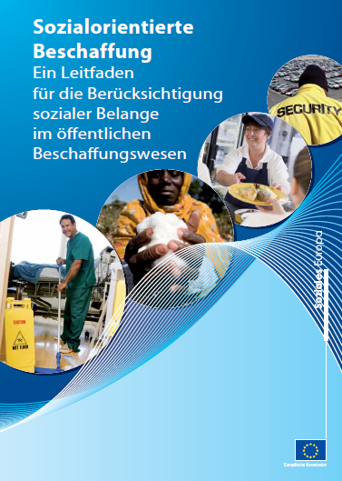
Soziale Beschaffung
Der Leitfaden „Sozialorientierte Beschaffung” der Europäischen Kommission verfolgt insbesondere folgende Ziele:
Förderung fairer Beschäftigung und sozialer Inklusion etwa durch die stärkere Einbindung älterer Arbeitnehmer und durch die Schaffung von Beschäftigungsmöglichkeiten für Menschen mit Behinderungen.
Schaffung von Marktchancen für Sozialunternehmen
Verbesserung menschenwürdiger Arbeitsbedingungen, insbesondere in Drittländern entlang globaler Lieferketten
Stärkung der Arbeitnehmerrechte
Sicherstellung einer barrierefreien Gestaltung von Produkten, Dienstleistungen und Bauwerken
Notes:
Der Leitfaden „Buying Social“ (2021) konzentriert sich auf die Erzielung positiver sozialer Auswirkungen, wie beispielsweise die Gleichstellung der Geschlechter und Beschäftigungsmöglichkeiten für benachteiligte Arbeitnehmer.

Slide 41
Europäischer Grünen Deal
Drei wichtige Punkte:
Verabschiedung verbindlicher Mindestkriterien oder -ziele für die öffentliche Beschaffung in Rechtsvorschriften.
Festlegung einer gemeinsamen Definition für umweltfreundliche Beschaffung in Form von Mindestkriterien.
Empfehlung der Anwendung von Methoden der Lebenszykluskostenrechnung
In der Mitteilung der Kommission KOM (2020) 21 „Investitionsplan für ein nachhaltiges Europa“ heißt es: „Die Kommission wird in Rechtsvorschriften (...) verbindliche Mindestkriterien oder -ziele für die öffentliche Beschaffung vorschlagen. Diese Mindestkriterien sollen eine gemeinsame Definition für umweltfreundliche Beschaffung festlegen. (...) Gleichzeitig sollten öffentliche Auftraggeber nach Möglichkeit Methoden der Lebenszykluskostenrechnung anwenden.“
Notes:
Der Green Deal zielt darauf ab, verbindliche Mindestkriterien für Umweltfreundlichkeit zu einem festen Bestandteil der EU-Gesetzgebung und -Förderung zu machen. Damit wird faktisch eine einheitliche Definition für umweltfreundliche Beschaffung in allen Mitgliedstaaten festgelegt.

Slide 42
Europäische Instrumente für die Verbreitung von GPP

Slide 43
Europäische Instrumente für die Verbreitung von GPP
Nationaler Aktionsplan für GPP
EU GPP Kriterien
GPP Ziel
Monitoring- Indikatoren
Kreislaufwirtschaft
23 von 27 Ländern
20 EU GPP Kriterien
50%
grüne/
Gesamtkäufe
CE indicator n.2
Europäisches Toolkit
Notes:
Die EU unterstützt umweltorientierte öffentliche Beschaffung (GPP) durch verschiedene Instrumente: nationale Aktionspläne (in 23 von 27 Ländern), 20 spezifische EU-GPP-Kriterien sowie das allgemeine Ziel, 50 % aller Beschaffungen umweltfreundlich zu gestalten.

Slide 44
EU-Kriterien für umweltorientierte öffentliche Beschaffung
KOM (2008) 400 mit Empfehlungen zu den GPP-Kriterien und ihrer Entwicklung:
Auswahl der Produktgruppen basierend auf Relevanz im öffentlichen Einkauf und Praxistauglichkeit der Kriterien.
Definition der Produktgruppe.
Kriterienentwicklung auf der Grundlage von Ökobilanzen bzw. der Identifikation der wichtigsten Umweltauswirkungen
Entwicklung von Kernkriterien und weitergehenden Kriterien
Beschreibung der Nachweismöglichkeiten
Berechnung der Lebenszykluskosten
Notes:
Die EU-Kriterien sind nicht willkürlich; sie basieren auf der Ökobilanz (LCA). Sie legen den Anwendungsbereich des Produkts fest, ermitteln die wichtigsten Umweltauswirkungen und sehen Überprüfungssysteme vor, damit Behörden nachweisen können, dass sie nachhaltig einkaufen.

Slide 45
EU-GPP-Kriterien für derzeit 14 Produktgruppen
Computer, Monitore, Tablets, Smartphones
Rechenzentren, Serverräume und Cloud-Dienste
Strom
Lebensmittel, Catering und Verkaufsautomaten
Möbel
Bildgebende Geräte, Toner und Druckdienstleistungen
Reinigungsdienstleistungen für Innenräume
Notes:
Die EU hat Kriterien für 14 spezifische Kategorien festgelegt, die von Reinigungsmitteln und Strom bis hin zu Lebensmitteln, Verkehr und Rechenzentren reichen.

Slide 46
EU-GPP-Kriterien für derzeit 14 Produktgruppen
Planung, Bau und Betrieb von Bürogebäuden
Farben, Lacke und Fahrbahnmarkierungen
Pflege und Instandhaltung öffentlicher Räume
Straßenplanung, -bau und -instandhaltung
Straßenbeleuchtung und Verkehrszeichen
Straßentransport
Textilien und Textildienstleistungen (Reinigung etc.)

Slide 47
Vorteile einer nachhaltigen öffentlichen Beschaffung

Slide 48
Vorteile von SPP
Reduziert Emissionen, Umweltverschmutzung und Abfallanfall
Stärkt die Kreislaufwirtschaft
Reduziert Treibhausgasemissionen
Erhält Biodiversität und schon Ressourcen
Stärkt soziale Gerechtigkeit, faire Arbeitsbedingungen und lokale Wirtschaftsentwicklung

Slide 49
Vielen Dank für Ihre Aufmerksamkeit!

Slide 50
Quellen
https://www.are.admin.ch/are/en/home/media/publications/sustainable-development/brundtland-report.html
https://www.clubofrome.org/publication/the-limits-to-growth/#:~:text=Published%201972%20%E2%80%93%20The%20message%20of,long%2C%20even%20with%20advanced%20technology.
https://www.un.org/en/conferences/environment/stockholm1972
https://unric.org/it/che-cosa-sono-i-cambiamenti-climatici/
https://asvis.it/goal-e-target-obiettivi-e-traguardi-per-il-2030/
https://sdgs.un.org/2030agenda
https://sdgs.un.org/goals
https://gpp.mase.gov.it/Home/PianoAzioneNazionaleGPP?utm_source=chatgpt.com
https://gpp.mase.gov.it/Struttura-dei-CAM
https://thedocs.worldbank.org/en/doc/e77a9257967cac8b62484c7e8c974e70-0290012024/original/WB-SUSTAINABLE-PROCUREMENT-16574-CH1.pdf
https://procuraplus.org/fileadmin/user_upload/ManualProcura_online_version_new_logo.pdf
https://www.oneplanetnetwork.org/sites/default/files/10yfp_spp_programme_principles_of_sustainable_public_procurement.pdf

